Slide 1
第六章 放大电路基础
6.1 半导体三极管
6.2 共射极放大电路
6.3 共集极放大电路与共基极放大电路
6.4 多级放大电路
6.6 功率放大电路简介
6.8 差动放大电路简介

Slide 2
6.2 共射极放大电路
一、共射极放大电路的组成
共发射极接法放大电路
•
简单画法
R_{B}
+U_{CC}
R_{C}
R_{C}
C
R_{B}
B
U_{CC}
T
R_{B}
E
省去一个直流电源
U_{BB}

Slide 3
集电极电阻
+U_{CC}
偏置电阻
R_{C}
直流电源
C₂
R_{B}
+
C₁
T
负载电阻
+
R_{S}
信号源
R_{L}
u_{o}
u_{i}
耦合电容
隔直通交
u_{S}
共发射极接法基本交流放大电路

Slide 4
二、信号的放大过程
+U_{CC}
i_{C}
R_{C}
i_{C} = I_{C} + i_{c}
i_{B}= I_{B}+ i_{b}
i_{C}
R_{B}
I_{C}
i_{B}
I_{B}
0
t
+
+
0
t
i_{C}
u_{o}
C₁
i_{B}
C₂
u_{o}
T
+
u_{CE}
+
u_{BE}
u_{CE}
u_{BE}
0
t
U_{BE}
U_{CE}
u_{i}
u_{o}= - R_{C}i_{c}
u_{i}
0
t
0
t
0
t
u_{BE}= U_{BE}+ u_{i}
i_{E}
u_{CE}= U_{CC} – R_{C}i_{C}

Slide 5
三、共射极放大电路的分析方法
估算法
P216
静态分析
图解法
P213
放大电路分析
微变等效电路法
动态分析
P217
图解法
P214

Slide 6
一）放大电路的静态分析
放大电路没有输入信号时的工作状态称为静态。
静态分析: 根据电路参数和三极管的特性确定静态值（直流值）U_{BE}、I_{B}、 I_{C} 和U_{CE}。
画出直流通路
+U_{CC}
+U_{CC}
R_{C}
C₂
R_{B}
R_{C}
I_{C}
R_{B}
I_{B}
C₁
T
T
U_{CE}
u_{o}
u_{i}=0
u_{i}
U_{BE}
I_{E}

Slide 7
1.估算法
仅通过计算得到I_{B}、 I_{C} 、U_{CE}
+UCC
U_{CC}–U_{BE}
R_{B}
1.
I_{B}=
R_{C}
I_{C}
R_{B}
I_{B}
2.
I_{C} = β
I_{B}
U_{CE}
U_{CE} = U_{CC} - I_{C} R_{C}
U_{BE}
3.
I_{E}
硅管的U_{BE} 约为 0.7V
锗管的U_{BE}约为 0.3V

Slide 8
例：在基本交流放大电路中，已知 U_{CC} = 6V, R_{C} =2kΩ，R_{B} =180kΩ，试求静态工作点。
解： 先估算 I_{B}
+U_{CC}
R_{B}
R_{C}
C₂
6 - 0.6
U_{CC}–U_{BE}
T
I_{B}=
=
~
30µA
~
R_{B}
180
C₁
u_{i}
u_{o}
I_{C} = β
I_{B}
=50×0.030=1.5mA
U_{CE} = U_{CC} - I_{C} R_{C}=6 –2 ×1.5=3V

Slide 9
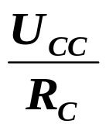
2.图解法
I_{C}
+ U_{CC}
R_{B}
R_{C}
I_{C}
N
直流负载线
I_{B}
U_{CE}
U_{BE}
I_{E}
U_{CE}
0
M
U_{CC}
直线上的两点:
U_{CE} = U_{CC} - R_{C} I_{C}
N点 : I_{C} = U_{CC} / R_{C}, U_{CE} =0
M点 : I_{C} = 0 , U_{CE} = U_{CC}

Slide 10
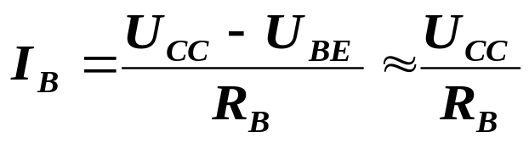
2.图解法
输出特性应满足方程 U_{CE} = U_{CC} - I_{C} R_{C}
I_{C} / mA
+U_{CC}
直流负载线
U_{CC}
N
80 µA
R_{B}
I_{C}
R_{C}
R_{C}
I_{B}
T
60 µA
U_{CE}
静态工作点
I_{C}
40 µA
Q
U_{BE}
I_{E}
20µA
M
I_{B} = 0 µA
0
U_{CE}
U_{CE} /V
图解法步骤：
U_{CC}
♦
U_{CE} = U_{CC} - I_{C} R_{C}
Ｑ
♦
直流负载线
（U_{CE} 、 I_{C}）

Slide 11
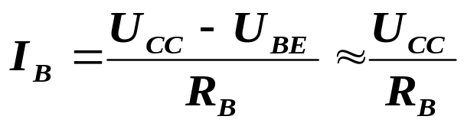
+U_{CC}
3、电路参数对静态工作点的影响
R_{B}
R_{C}
C₂
（1）U_{CC}和R_{C}不变, R_{B}增大，I_{B} ?
T
C₁
I_{C} / mA
u_{i}
u_{o}
U_{CC}
N
80
R_{C}
3
60
2
Q
I_{B} = 4 0 µA
1
Q
IB
M
0
0
2
4
6
8
10
12
U_{CC}
U_{CE} /V

Slide 12
+U_{CC}
（2）U_{CC}和R_{B}不变, R_{C}增大，则 I_{C} ? U_{CE} ?
R_{B}
R_{C}
C₂
I_{C} 不变， U_{CE}减小.
T
I_{C} / mA
C₁
u_{i}
u_{o}
U_{CC}
N
80
R_{C}
3
U_{CC}
60
N′
R_{C}´
2
Q
Q′
I_{B} = 4 0 µA
1.5
1
20
0
M
0
2
4
6
8
10
12
U_{CC}
U_{CE} /V

Slide 13
（3） R_{C}和R_{B}不变, U_{CC}减小， I_{B} ? I_{C} ? U_{CE} ?
I_{B}减小， I_{C}减小, U_{CE}减小.
I_{C} / mA
U_{CC}
N
80
R_{C}
3
U_{CC}´
N´
60
R_{C}
2
Q
I_{B} = 4 0 µA
I_{B}´
1
Q
20
M´
0
M
0
2
4
6
8
U_{CC}´
10
12
U_{CC}
U_{CE} /V

Slide 14
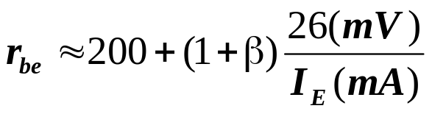
二）放大电路的动态分析
(一)微变等效电路法
P208
1 .晶体管的微变等效电路
i_{B}
i_{c}
i_{C}
C
i_{b}
β i_{b}
I_{B}
Q
Δ I_{B}
B
Q
u_{ce}
u_{be}
i_{e}
o
u_{BE}
E
0
u_{CE}
Δ U_{BE}
B
C
i_{c}
晶体管的输入电阻．
i_{b}
β i_{b}
u_{be}
r_{be}
u_{ce}
E
晶体管的微变等效电路

Slide 15
2.放大电路的微变等效电路
U_{CC}
对于交流信号而言，
电源和电容均看成短路。
R_{B}
R_{C}
C₂
+
C₁
+
T
R_{S}
R_{L}
u_{o}
u_{s}
交流通路
i_{i}
i_{b}
i_{c}
T
u_{ce}
u_{o}
R_{S}
u_{i}
u_{be}
R_{C}
R_{L}
R_{B}
u_{s}

Slide 16
P217
2.放大电路的微变等效电路
i_{i}
i_{b}
i_{c}
T
u_{ce}
u_{o}
R_{S}
u_{i}
u_{be}
R_{C}
R_{L}
R_{B}
u_{s}
•
I_{i}
B
C
•
•
I_{c}
R_{S}
I_{RB}
•
•
R_{B}
r_{be}
I_{b}
•
R_{C}
R_{L}
•
U_{i}
β
I_{b}
U_{o}
•
U_{S}
E
共射极放大电路的微变等效电路

Slide 17
3. 放大电路的主要性能指标
A_{u}
1).电压放大倍数 ：放大电路输出电压的变化量和输入
电压的变化量之比。
A_{u}
ΔU_{o}
=
ΔU_{i}
•
A_{u}
U_{o}
当输入信号为正弦交流信号时：
=
•
•
U_{i}
I_{i}
B
C
•
•
I_{c}
R_{S}
I_{RB}
•
•
R_{B}
r_{be}
I_{b}
•
R_{C}
R_{L}
•
U_{i}
β
I_{b}
U_{O}
•
U_{S}
E
基本放大电路的微变等效电路

Slide 18
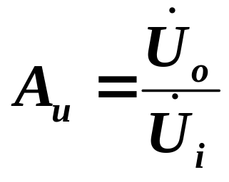
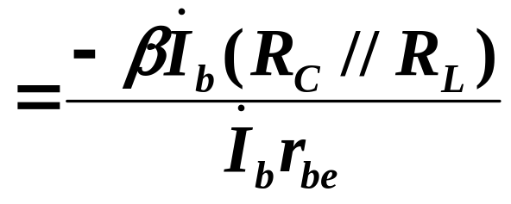
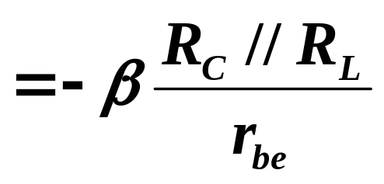
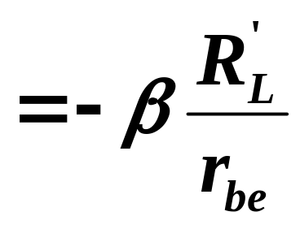
•
I_{i}
B
C
•
•
I_{c}
R_{S}
I_{RB}
•
•
R_{B}
r_{be}
I_{b}
•
R_{C}
R_{L}
•
U_{i}
β
I_{b}
U_{o}
•
U_{S}
E
负载对A_{u}的影响
电压放大倍数

Slide 19
例：已知 U_{CC} = 6V,
R_{C} = 2kΩ, R_{B} =180kΩ，
β=50，硅晶体管。试求放大电路的静态工作点及电压放大倍数。
+U_{CC}
R_{B}
i_{B}
R_{C}
C₁
+
T
i_{C}
+
C₂
u_{i}
u_{BE}
u_{CE}
u_{o}
解：
U_{CC}–U_{BE}
6−0.6
I_{B}=
=
=0.03mA
R_{B}
180
I_{C}=β I_{B}=50×0.03=1.5mA
U_{CE} = U_{CC} - I_{C} R_{C}=6 –2 ×10³ ×1.5 ×10⁻³=3V
r_{be} = 200 + β
26（mV）
=200+50 ×26/1.5≈1.1kΩ
I_{C} （mA）
U_{o}
R_{C}
= -50×
2
= - 90 .9
A_{u}
= -β
=
r_{be}
1 .1
U_{i}

Slide 20
+U_{CC}
R_{C}
C₂
R_{B}
+
C₁
T
+
R_{S}
u_{o}
u_{i}
u_{S}
R_{L}
R_{S}
r_{o}
u_{i}
r_{i}
R_{L}
u_{o}
u_{S}
+
–
e_{o}
E
信号源
放大电路
负载

Slide 21
r_{i}
Δ U_{i}
2). 放大电路输入电阻r_{i}
=
Δ I_{i}
•
r_{i}
U_{i}
当输入信号为正弦交流信号时：
=
•
I_{i}
•
I_{i}
B
C
•
•
I_{c}
I_{RB}
•
•
R_{B}
r_{be}
I_{b}
•
R_{C}
R_{L}
•
U_{i}
β
I_{b}
U_{o}
E
r_{i}
r_{i}
R_{B} // r_{be}
=

Slide 22
输入回路的等效电路
•
r_{i}数值大好
I_{i}
B
C
R_{S}
I_{C}
U_{i}
r_{i}
R_{C}
R_{L}
•
βI_{b}
U_{O}
U_{S}
E
•
♦r_{i}大、
•
U_{S}
•
I_{i}
=
I_{i}
小、减轻信号源的负担
R_{S} + r_{i}
♦r_{i}大、
•
U_{i}
大、获取大的传递信号

Slide 23
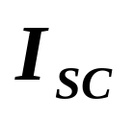
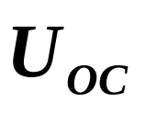
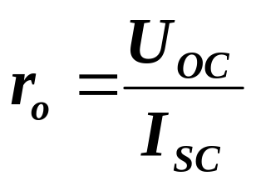
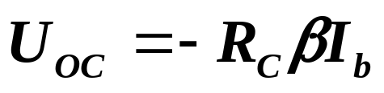
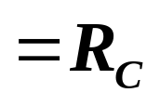
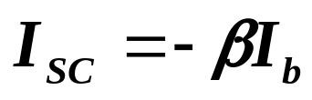
3). 放大电路的输出电阻r_{O}
•
I_{i}
B
C
+
R_{S}
U_{i}
I_{C}
r_{i}
R_{C}
R_{L}
•
βI_{b}
U_{O}
U_{S}
_
E
ro

Slide 24
•
I_{i}
C
R_{S}
U_{i}
I_{C}
r_{i}
R_{C}
R_{L}
•
βI_{b}
U_{O}
U_{S}
E
•
I_{O}
I_{i}
R_{S}
U_{i}
r_{o}
r_{i}
R_{L}
•
+
–
U_{O}
U_{S}
•
U_{OC}
E
信号源
放大电路
负载

Slide 25
(二)动态分析的图解法
在静态分析的基础上,利用晶体管的特性曲线用作图的方法分析各个电压电流交流分量之间的传输情况和相互关系.
输入信号：
u_{i} = U_{im} sinωt = 0.02sinωt (V)
+U_{CC}
R_{B}
R_{C}
U_{C2}
i_{B}
+
输出端开路
C₁
T
i_{C}
+
C₂
u_{BE}
U_{C1}
u_{CE}
u_{o}
u_{i}

Slide 26
根据输入回路的KVL方程：
u_{BE}
=
U_{BE}
+
U_{im} sinωt
=0.7+0.02 sinω t(V)
ube
u_{BE}/V
ui /V
ube
U_{BE} /V
(ube/V)
0.72
0.7
+
=
0.7
0.68
Ubem
UBE
0.02
0
t
0
t
0
t
–0.02
直流分量
交流分量
交直流总量

Slide 27
在输入特性上作图
iB
iB
µA
µA
Q1
60
60
ib
Q
40
40
Q2
20
20
iB
IB
uBE/V
0.7
0
0
0.68
0.72
t
0
uBE/V
ube
UBE
t

Slide 28
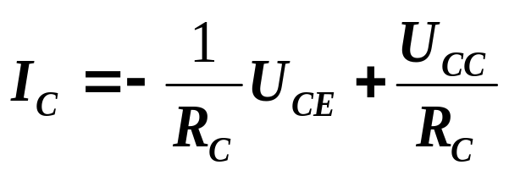

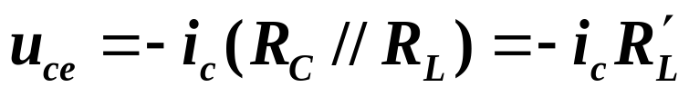
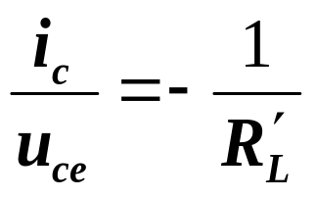
i_{c}
输出端接负载
i_{i}
i_{b}
T
u_{ce}
u_{o}
R_{S}
u_{i}
u_{be}
R_{C}
R_{L}
u_{s}
R_{B}
交流负载线
由基本放大电路的交流通路可以得出:
I_{C}
Q
U_{CE}
U_{CC}
i_{C}与u_{CE}仍为直线关系,且该直线通过静态工作点, 称为交流负载线 ,因为R_{L}´< R_{C} , 所以交流负载线变陡。

Slide 29
作交流负载线
iC / mA
交流负载线
iC / mA
N
3
Q₁
Q1
输出端开路时交、
直流负载线重合
2.25
2.25
ic
Q
IB = 40 µA
1.5
1.5
Q₂
0.75
0.75
20
IC
Q2
0
M
0
uCE /V
0
t
3
6
9
12
电压放大倍数
3
6
9
U_{om}
U_{o}
0
u_{CE} /V
A_{u} =
=
U_{im}
U_{i}
空载输出电压
接负载后，U_{om}
减小, A_{u}下降。
u_{ce} (u_{o})
t
U_{CE}

Slide 30
♦ 用图解法分析非线性失真
iC / mA
iC / mA
(1)静态工作点偏高引起饱和失真
ic正半周变平
3
80 μA
Q1
Q
IB = 60 μA
2
Q2
40 μA
1
20μA
IB = 0
uo波形
t
0
uCE /V
0
0
uce负半周变平
uCE /V
饱和失真
uce (uo)
t

Slide 31
iC = β iB
iC / mA
80
iC / mA
3
60
2.25
2.25
40
1.5
1. 5
Q1
0.75
0.75
20
ic
Q
IB = 5 µA
0.25
0.25
0
uCE /V
0
t
0
3
6
9
Q2
12
uo波形
0
uCE /V
uce
(uo)
截止失真
正半周
变平
t

Slide 32
♦ 温度对静态工作点的影响
IC / mA
IC / mA
o
60 C
60
o
25 C
3
3
80
Q
40µA
60
2
2
工作点上移，
靠近饱和区。
Q
20
40µA
1
1
20
IB = 0
IB = 0
ICEO
UCE /V
ICEO
UCE /V
温度对三极管输出特性的影响
ＵCC –
UBE
IB =
固定不变，
RB
而 I_{C} = β
I_{B} + I_{CEO} ，
所以温度升高时将引起I_{C} 增加。

Slide 33
四、射极偏置电路
V_{CC}
V_{CC}
为射极电阻交流旁路电容,一般为几十μF~几百μF.
R_{B1}
R_{C}
C₂
I₁
R_{C}
I_{C}
R_{B1}
C₁
+
I_{B}
+
T
B
U_{CE}
R_{S}
RL
u_{o}
R_{B2}
+
R_{B2}
I₂
R_{E}
R_{E}
I_{E}
u_{S}
C_{E}
1. 稳定静态工作点的原理
直流通路
设计电路使满足：I₁ ≅ I₂ >> I_{BQ}
Ｂ点电位与晶体管参数无关，不受温度影响。
R_{B2}
则
U_{BQ}
=
V_{CC}
R_{B1}
+
R_{B2}

Slide 34


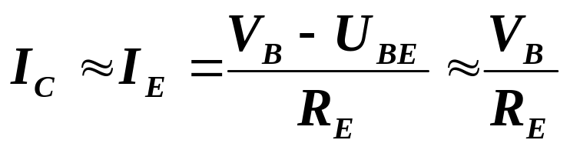
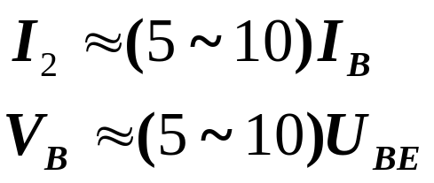
Ｕ_{CC}
1. 稳定静态工作点的原理
I₁
R_{C}
I_{C}
R_{B1}
I_{B}
若满足：
B
U_{CE}
则
R_{B2}
I₂
R_{E}
I_{E}
可以认为I_{C}不受温度影响．
对于硅管，估算时可取：
直流通路
I_{B}
温度升高→ I_{C} ↑→I_{E}↑ →V_{E} ↑ →U_{BE} ↓
I_{B}
Q
I_{C} ↓
IB↓
U_{BE}
R_{B1}、R_{B2}的阻值一般为几十千欧。
0
U_{BE}

Slide 35
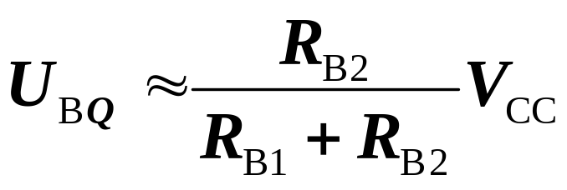
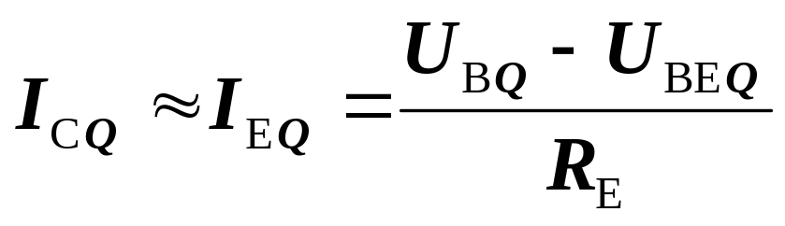
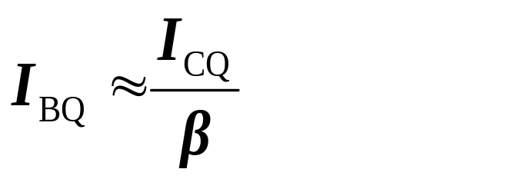
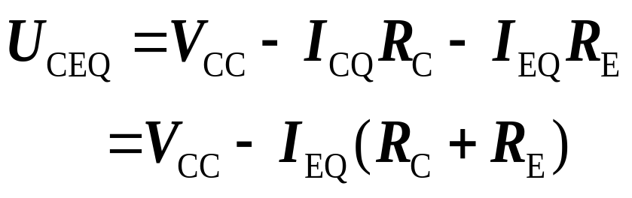
2. 静态工作点的计算
P218
估算法:
+U_{CC}
I₁
I_{C}
R_{B1}
R_{C}
C₂
C₁
I_{B}
+
V_{B}
+
+
+
I₂
R_{S}
R_{L}
u_{o}
u_{i}
R_{B2}
+
+
R_{E}
C_{E}
u_{S}
–
–
–

Slide 36
3、动态分析
Ｕ_{CC}
R_{B1}
R_{C}
C₂
画出微变等效电路
C₁
+
+
T
R_{S}
RL
u_{o}
R_{B2}
+
u_{s}
R_{E}
C_{E}
旁路电容
r_{be}
•
I_{b}
β
•
R_{C}
R_{L}
I_{b}
•
•
R_{B1}
R_{B2}
U_{o}
U_{i}
射极偏置电路的微变等效电路

Slide 37
3、动态分析
r_{be}
•
I_{b}
β
•
R_{C}
R_{L}
I_{b}
•
•
R_{B1}
R_{B2}
U_{o}
U_{i}
分压式偏置电路的微变等效电路
Au= – β
RC//RL
rbe
ri
RB1 // RB2 // rbe
=
r_{i}略降低
ro = RC

Slide 38
例：在分压式偏置电路中，已知：Ｕ_{CC} =12V，R_{B1}= 30kΩ,
R_{B2} = 10kΩ, R_{C} =4kΩ, R_{E} =2.2kΩ, R_{L} =4kΩ, C_{E} = 100µF ,
C₁ = C₂ = 20µF ,三极管的β = 50。
要求：（1）计算静态值 I_{B} 、 I_{C} 和 U_{CE} ；
（2）计算
A_{u}
、r_{i}
和 r_{o}
Ｕ_{CC}
R_{B1}
R_{C}
C₂
C₁
+
+
T
R_{S}
RL
u_{o}
u_{s}
R_{B2}
+
R_{E}
C_{E}

Slide 39
解：（1）可用估算法求静态值
U_{CC}
RB2
10
VB
=
UCC
= 12
= 3V
R_{B1}
RB1
+
RB2
30+10
R_{C}
I_{C}
I_{B}
VB
–
UBE
3– 0.6
B
IC≈ IE
=
= 1.09 mA
=
RE
2.2
R_{B2}
R_{E}
I_{E}
IC
1.09
IB
=
=
=
21.8 µA
β
50
UCE = UCC–ICRC–ICRE
直流通路
= 12–1.09(4+2.2)=5.24V

Slide 40
r_{be}
•
I_{b}
β
•
R_{C}
R_{L}
I_{b}
•
•
R_{B1}
R_{B2}
U_{o}
U_{i}
分压式偏置电路的微变等效电路
rbe = 200 +(1+β )
26
26
__
= 200+51 ×
=1.42kΩ
IE
1.09
Au= – β
RC//RL
4//4
= – 50 ×
= – 70.4
rbe
1.42kΩ
ri
RB1 // RB2 // rbe =30//10//1.42=1.19 kΩ
=
ro = RC= 4 kΩ

Slide 41
Au
和 ri 的影响
P219
例：分析RE1对
U_{CC}
R_{B1}
R_{C}
C₂
C₁
T
R_{S}
R_{E1}
R_{L}
u_{o}
R_{B2}
u_{s}
R_{E2}
+

Slide 42

P219
画出微变等效电路
U_{CC}
R_{B1}
R_{C}
C₂
C₁
r_{be}
•
I_{b}
•
T
β
I_{b}
R_{C}
R_{L}
R_{B2}
•
R_{E1}
R_{L}
•
U_{o}
R_{S}
R_{B2}
u_{o}
U_{i}
R_{B1}
u_{s}
R_{E2}
+
R_{E1}
r_{i}
R_{C}// R_{L}
Au= –β
RE1使Au减小
rbe
+（1+ β）R_{E1}
ri
ri
= R_{B1} // R_{B2} // [rbe +（1+ β）R_{E1} ]
= R_{B1} // R_{B2} //
ro = RC
RE1使ri增加。

Slide 43
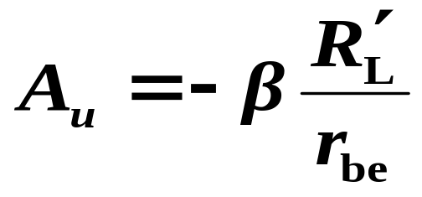
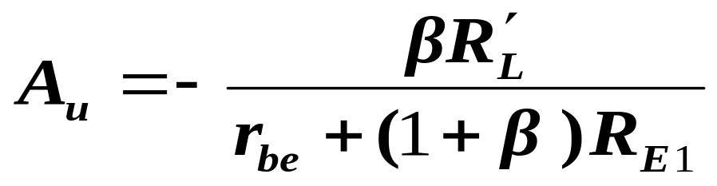
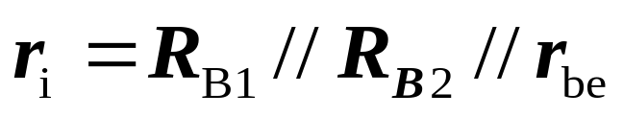
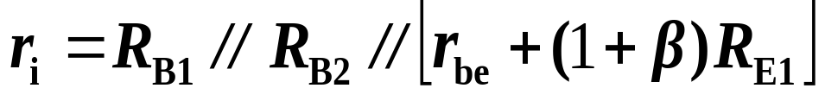
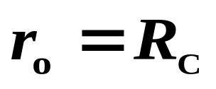
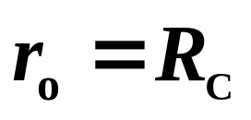
分压式偏置电路
有旁路电容C_{E}
无旁路电容C_{E}
A_{u}减小
r_{i} 提高
r_{o}不变

Slide 44

作 业
P275 6.18

